Slide 1
Conheça o Monkeyfeed!
Criado por:
-Bruno Otávio da Silva Ramos
-Guilherme Carvalho de Oliveira
-Alefe de Magalhães Vigatto
-Cícero Ruan Soares Barbosa
-Pedro Henrique Sanches

Slide 2
moNKEYFEED
Agilidade
Confiabilidade
Facilidade
Intuitivo
Acessível

Slide 3

O poder da informação de maneira acessível!

Slide 4








Tecnologias usadas

Slide 5
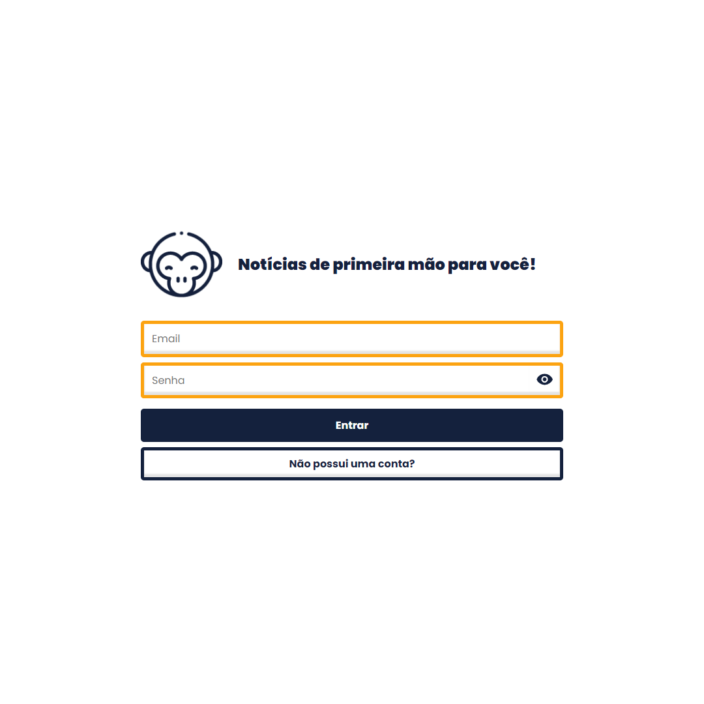
Faça seu login!
Crie uma conta em nosso site para ter acesso às inscrições e ganhar benefícios exclusivos!

Slide 6
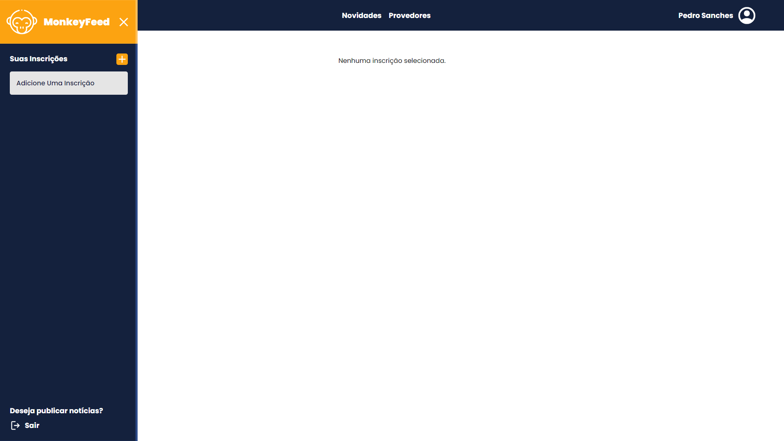
FAÇA CADASTRO
Portais e notícias adicionados facilmente

Slide 7
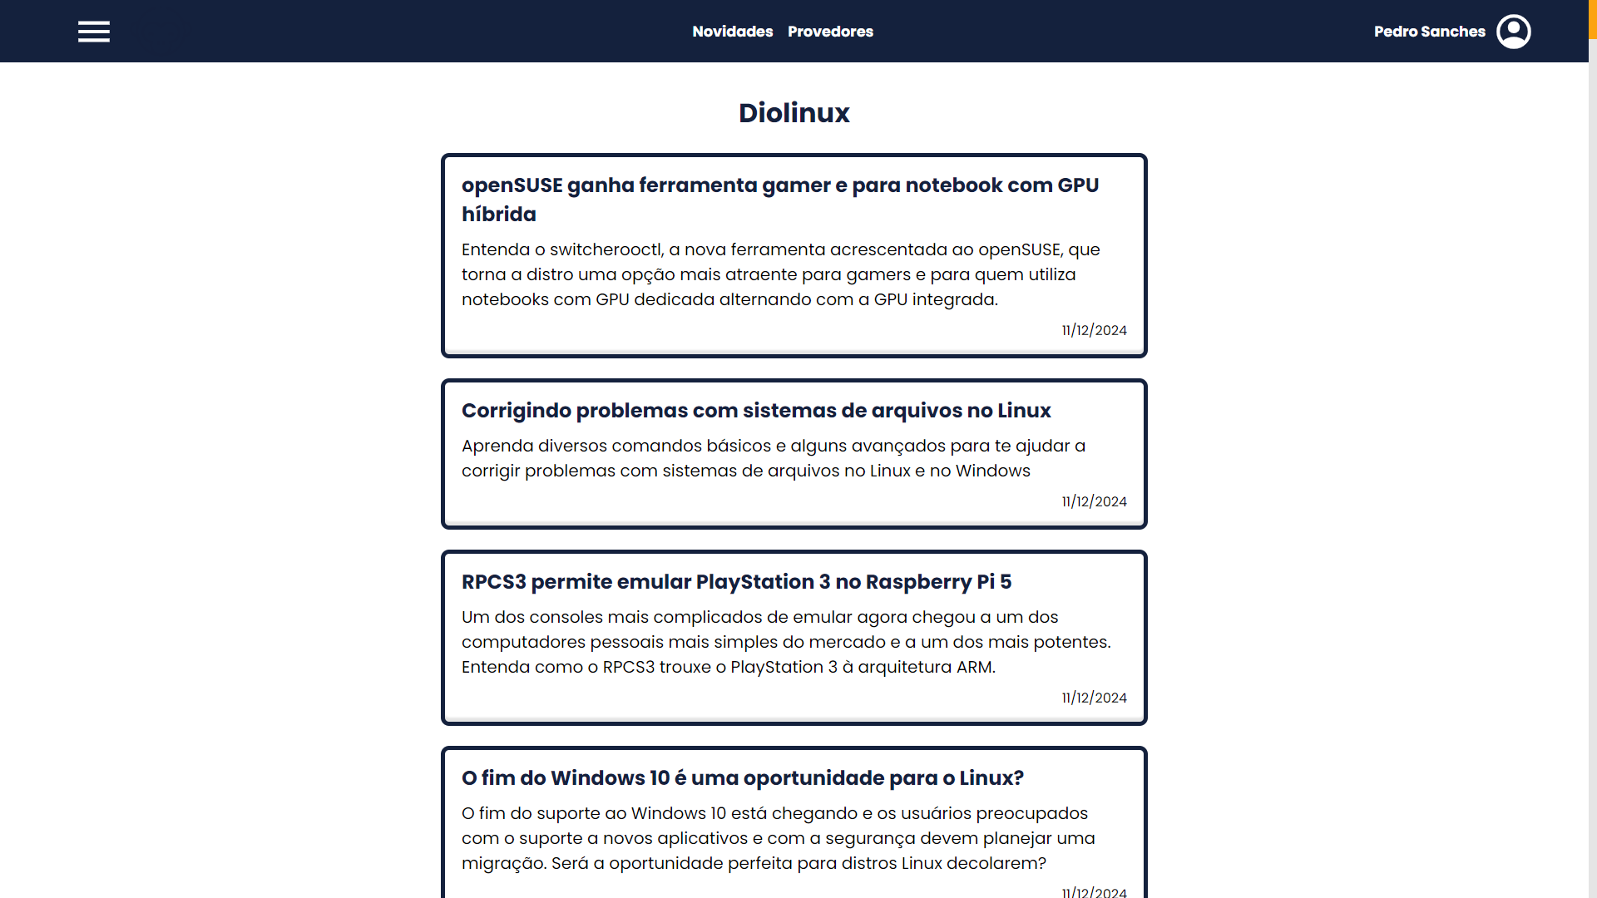
VEJA SUA INSCRIÇÃO
Notícias atualizadas de maneira rápida, fácil e confiável!

Slide 8
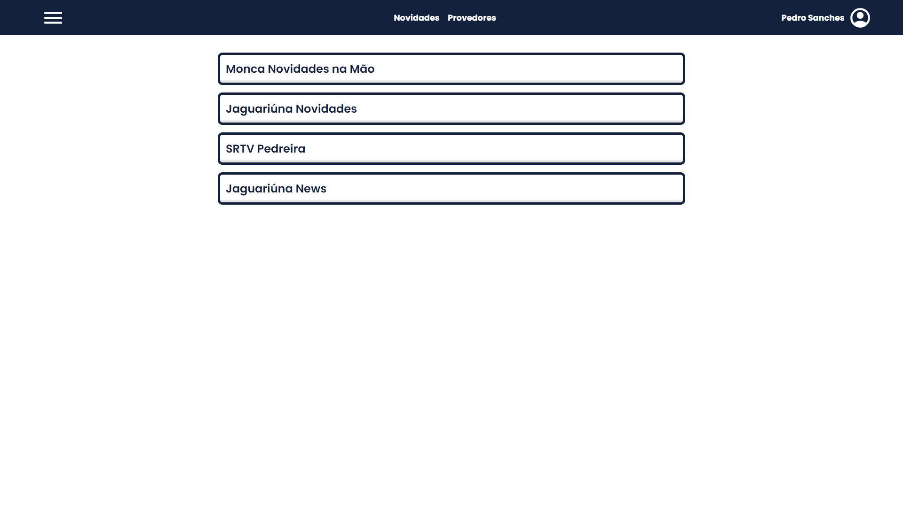
Veja SEUS PROVEDORES
Torne-se um provedor de notícias online

Slide 9
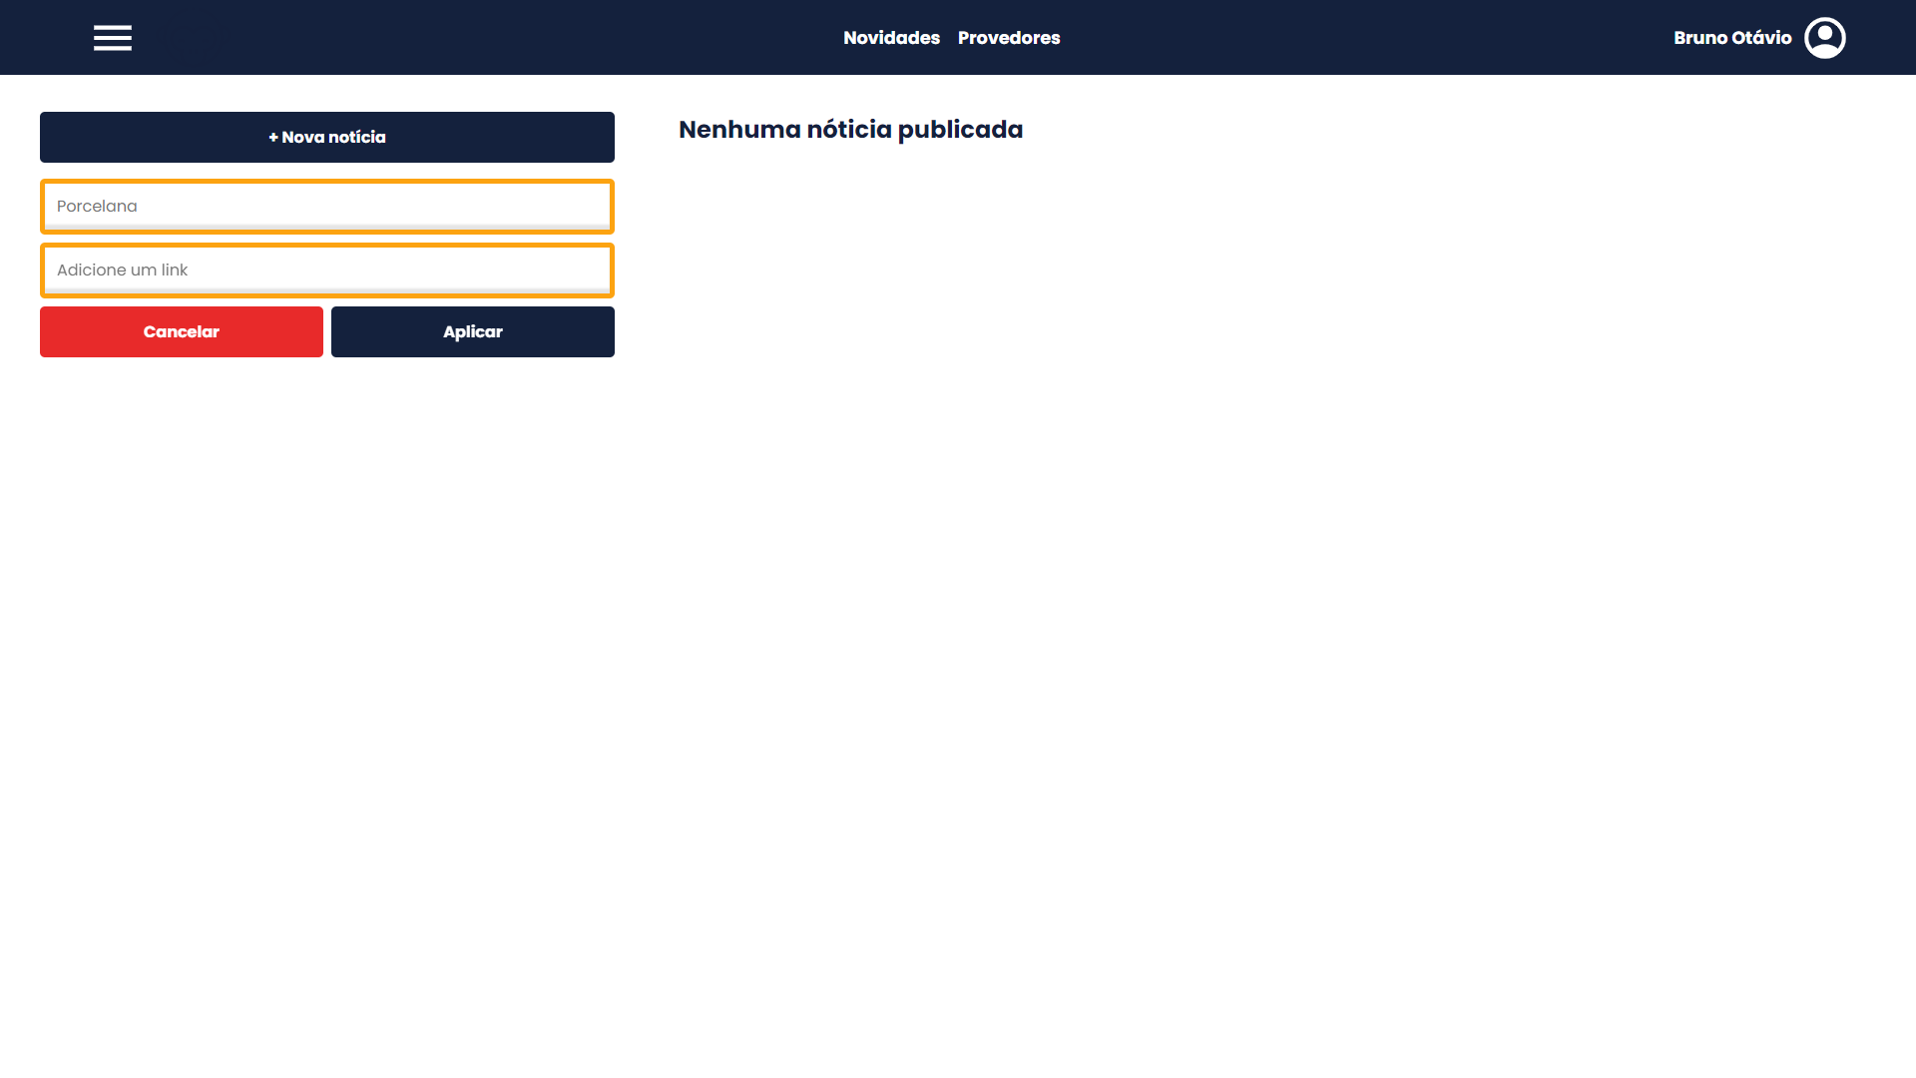
ADICIONE PROVEDORES
Torne-se um provedor de notícias online

Slide 10
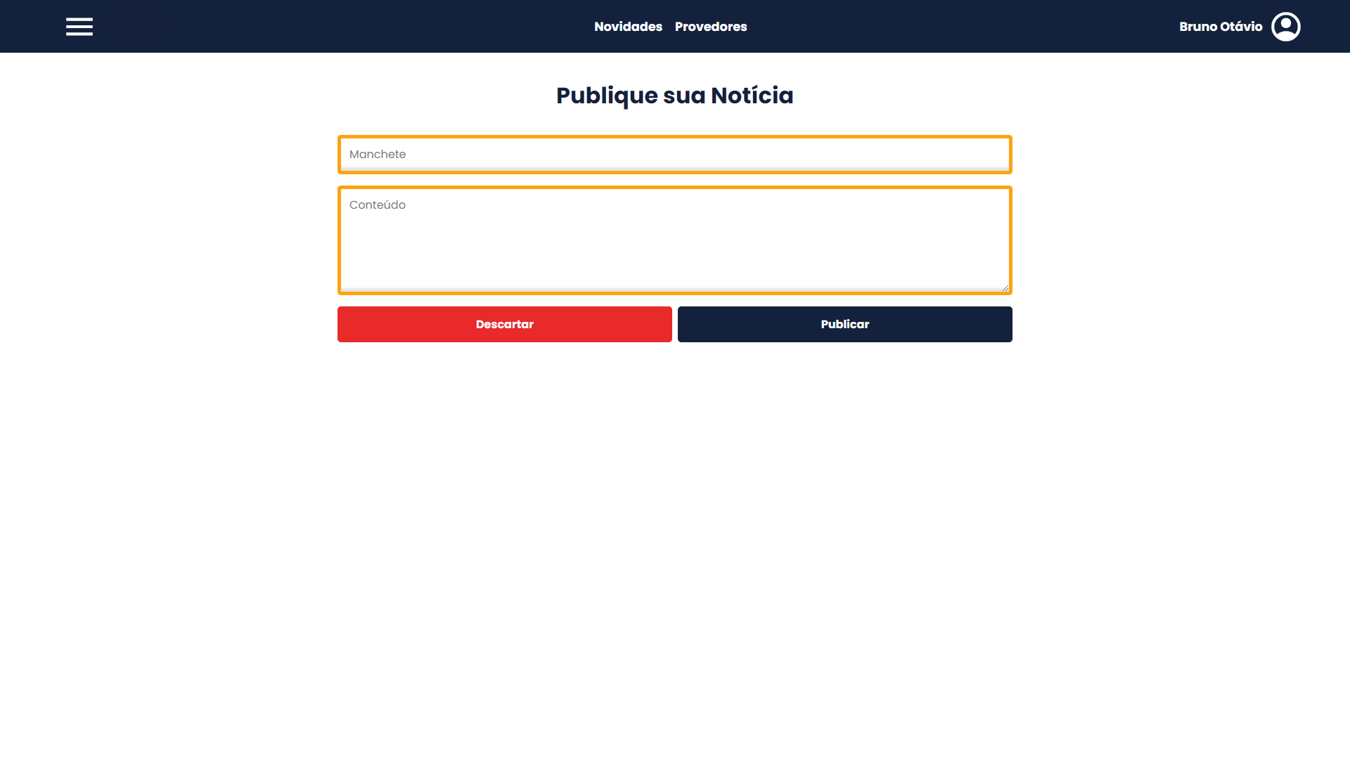
publique SUA NOTÍCIA
Torne-se um provedor de notícias online

Slide 11
Obrigado!!!

